Slide 1
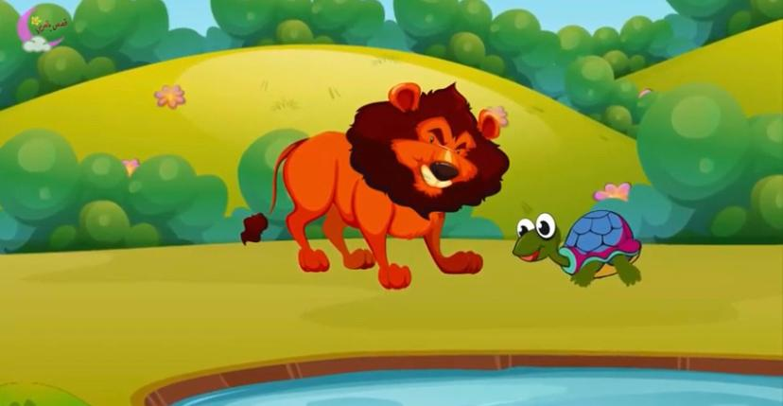
الفهم القرائي
يوم الأحد1442/7/17
عنوان القصة
الأسد والسلحفاة

Slide 2
الاسد والسلحفاة
كان هناكَ غابةُ جميلةٌ يعيشُ سكانُها في نظامٍ ومحبّةٍ، ويتعاونون مع بعضِهم البعض ويتجاوَرُون في مودّةٍ وإخاءٍ، وفي يوم من الأيام خرجت الحيواناتُ تفتِّشُ عن طعامِها في كل أنحاء الغابةِ، وتَجِدُّ في سعيِها في هدوء وأمان. وإذا بصوت الأسد يزمجر بالغابة ويملؤُها رعبًا، فخافت الحيواناتُ وتركَت ما كانت تبحثُ عنه، وصار همُّها أن تتوارى عن أعينِ الأسد الغاضبِ والجائعِ. وبينما كان الأسدُ يقفزُ من مكانٍ لآخرَ بحثًا عن طعامٍ يُسكت فيه جوعَهُ، وجدَ سلحفاةً صغيرةً لم تستطع الاختباءَ لأنّها بطيئةُ الحركةِ, فأوقفها الأسدُ وقال لها: أليس في الغابة حيوان أكبر منك يُسكِتُ جوعي؟

Slide 3
فضحكَ الأسدُ وقال لها: سأفعل عكس ما طلبتِ مني، بل سأرميك أيّتها المخلوق الحقير... فتظاهرت السلحفاةُ بالبكاء والخوف, فأخذها الأسدُ ورمى بها في النهرِ، ولكنّ السلحفاةَ الذكيةَ ما لبثت أن ضحكت، وقالت للأسد: يا لك من حيوان غبي ألا تعرف أنني أعيش في الماء ولا أخاف منه لأنّي أجيد السباحة؟ ليس العبرة في ضخامة الأجسام وإنما العبرة في فطنة العقول، وهكذا استطاعت السلحفاة أن تنجو من الأسد بفضل ذكائها.

Slide 4
. فضحكَ الأسدُ وقال لها: سأفعل عكس ما طلبتِ مني، بل سأرميك أيّتها المخلوق الحقير... فتظاهرت السلحفاةُ بالبكاء والخوف, فأخذها الأسدُ ورمى بها في النهرِ، ولكنّ السلحفاةَ الذكيةَ ما لبثت أن ضحكت، وقالت للأسد: يا لك من حيوان غبي ألا تعرف أنني أعيش في الماء ولا أخاف منه لأنّي أجيد السباحة؟ ليس العبرة في ضخامة الأجسام وإنما العبرة في فطنة العقول، وهكذا استطاعت السلحفاة أن تنجو من الأسد بفضل ذكائها.

Slide 5
‏1_اختاري الإجابة الصحيحة معنى كلمة تتوارى
تظهر تختبئ تفتش‏
2_كيف كان يعيش سكان الغابة؟‏
...................................................
3_في النص شخصيتان رئيستان ما هما؟
................................................
‏4_لم تستطع السلحفاة الاختباء من الأسد اذكري السبب؟‏
..........................................................

Slide 6
‏1_اختاري الإجابة الصحيحة معنى كلمة تتوارى
تظهر تختبئ تفتش‏
2_كيف كان يعيش سكان الغابة؟‏
في نظام ومحبة, ويتعاونون مع بعضهم بعضا, ويتجاورون في مودة وإخاء.
3_في النص شخصيتان رئيستان ما هما؟
السلحفاة, والأسد.
‏4_لم تستطع السلحفاة الاختباء من الأسد اذكري السبب؟‏
لأنها كانت بطيئة الحركة.

Slide 7
5_استعملت السلحفاة للتخلص من الأسد:
القوة والشجاعة .
التضرع والدعاء .
البكاء والصراخ .
الفطنة والحيلة .
6_ القصة خيالة وليست واقعية ,هاتي دليلا من النص على أنها خيالية .
.....................................................................

Slide 8
5_استعملت السلحفاة للتخلص من الأسد:
القوة والشجاعة .
التضرع والتضرع .
البكاء والصراخ .
الفطنة والحيلة .
6_ القصة خيالة وليست واقعية ,هاتي دليلا من النص على أنها خيالية .
الحوار بين الحيوانات ,أو ضحك الأسد ,أويعيش سكان الغابة في نظام ومحبة,أو تتجاور الحيوانات في مودة وإخاء.

Slide 9
7_ هاتي صفة واحدة لكل من الأسد والسلحفاة.
.................................................................................................
8_ رتبي الأحداث التالية حسب ورودها في القصة:
_ خافت الحيوانات من الأسد.
_نجاة السلحفاة.
_خرجت الحيوانات تفتش عن طعامها.
_ رمى الأسد السلفاة في النهر.
_ وجد الأسد سلحفاة صغيرة.

Slide 10
7
_ هاتي صفة واحدة لكل من الأسد والسلحفاة.
الأسد:غبي’قاسي ’عنيد.
السلحفاة: ذكية, فطنة,بطئة.
8_ رتبي الأحداث التالية حسب ورودها في القصة:
2 _ خافت الحيوانات من الأسد.
5 _نجاة السلحفاة.
1 _خرجت الحيوانات تفتش عن طعامها.
4_ رمى الأسد السحلفاة في النهر.
3 _ وجد الأسد سلحفاة صغيرة.

Slide 11
طالبتي الجميلة :
اسردي القصة بأسلوبك الجميل ؟

